Slide 1
Proyecto:
“VALORACIÓN DE LAS CULTURAS INDÍGENAS”
Grado: 3° Grupo: “A”
Mtra. De grupo: Cindy Rueda Hernández.

Slide 2
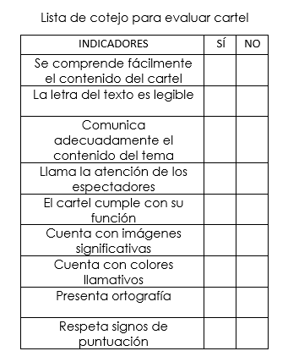
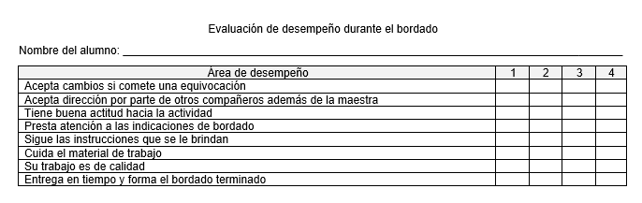
ESTRATEGIA DE EVALUACION
Lista de cotejo para evaular un cartel
Lista de desempeño en la realización del bordado

Slide 3
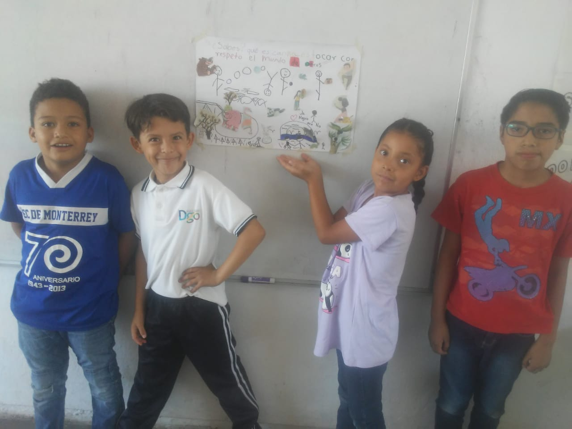

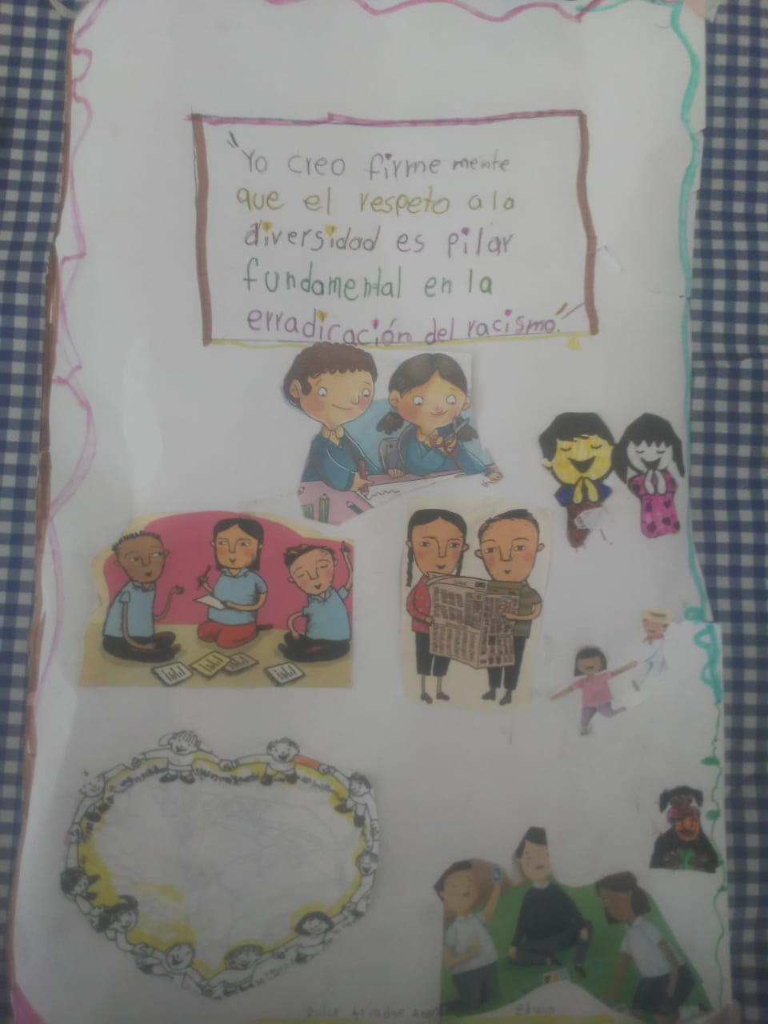
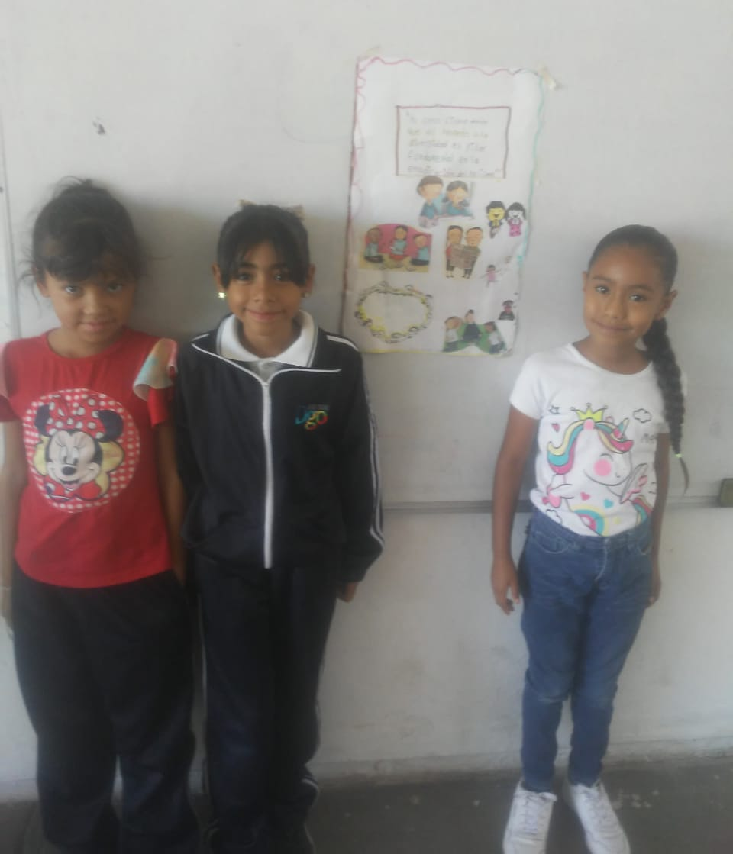
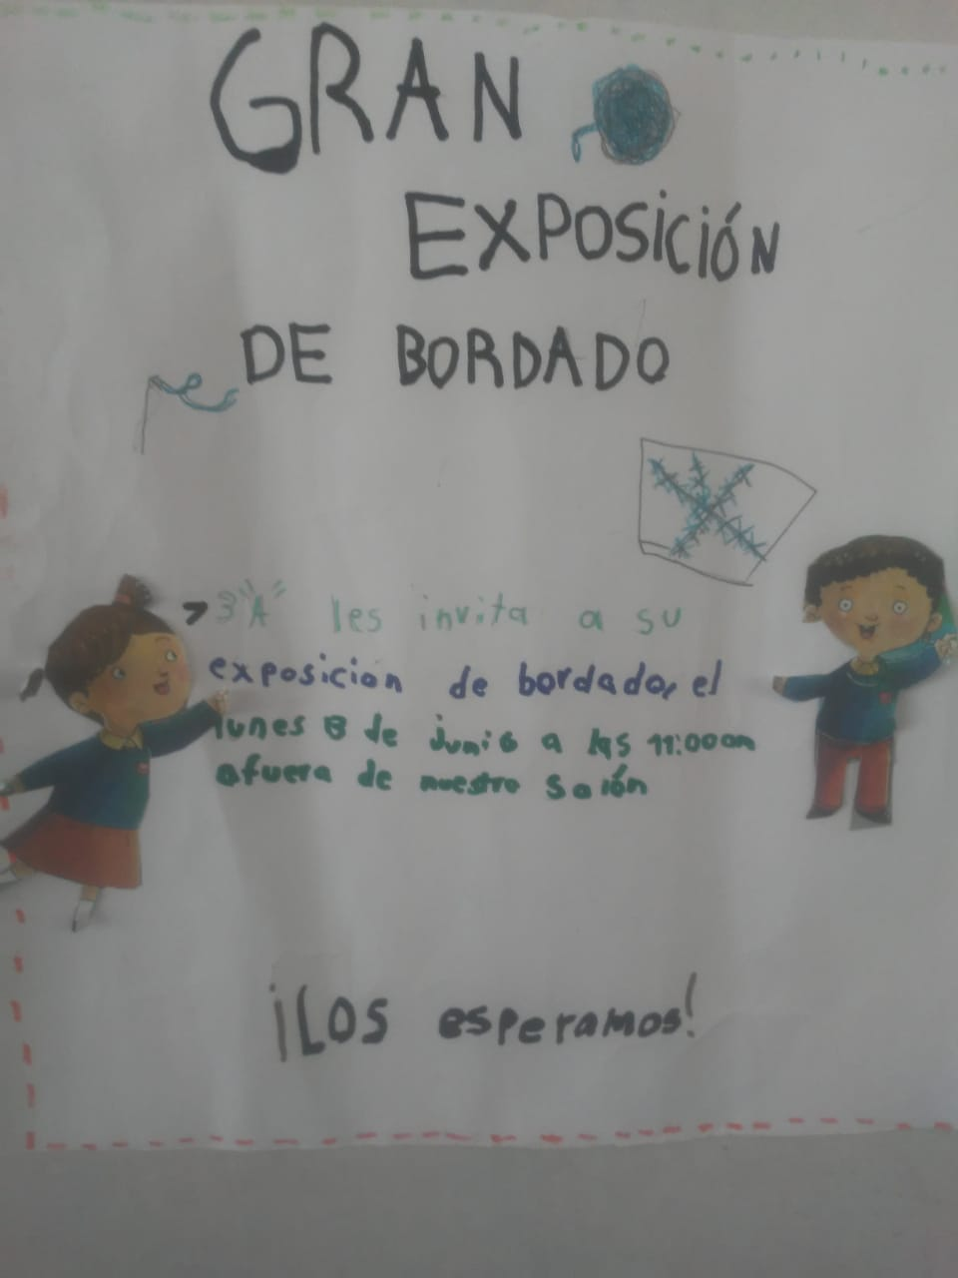
EVIDENCIAS DEL LOGRO DE LOS APRENDIZAJES

Slide 4
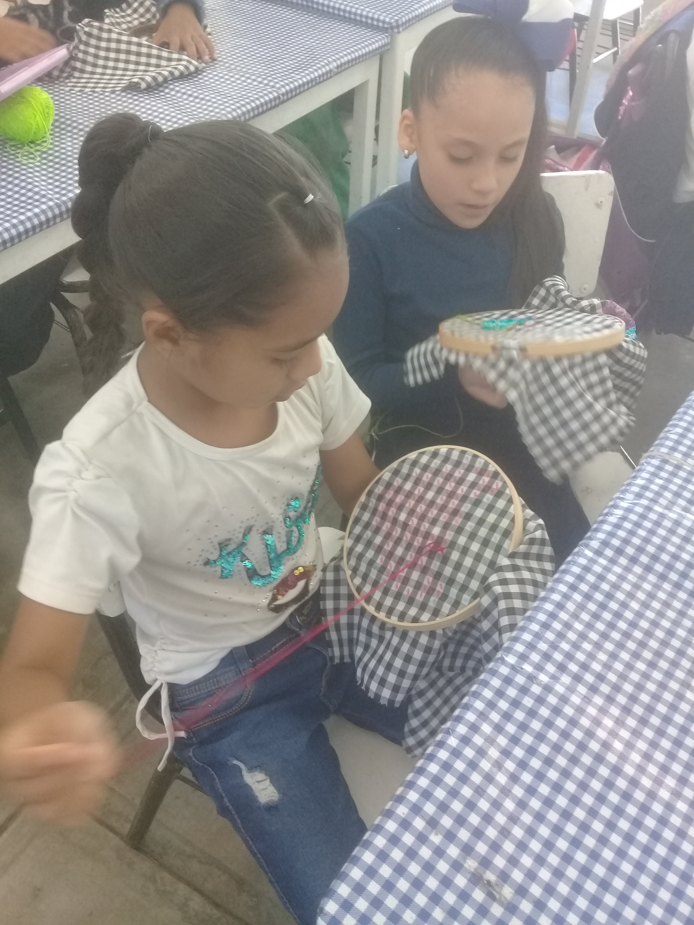
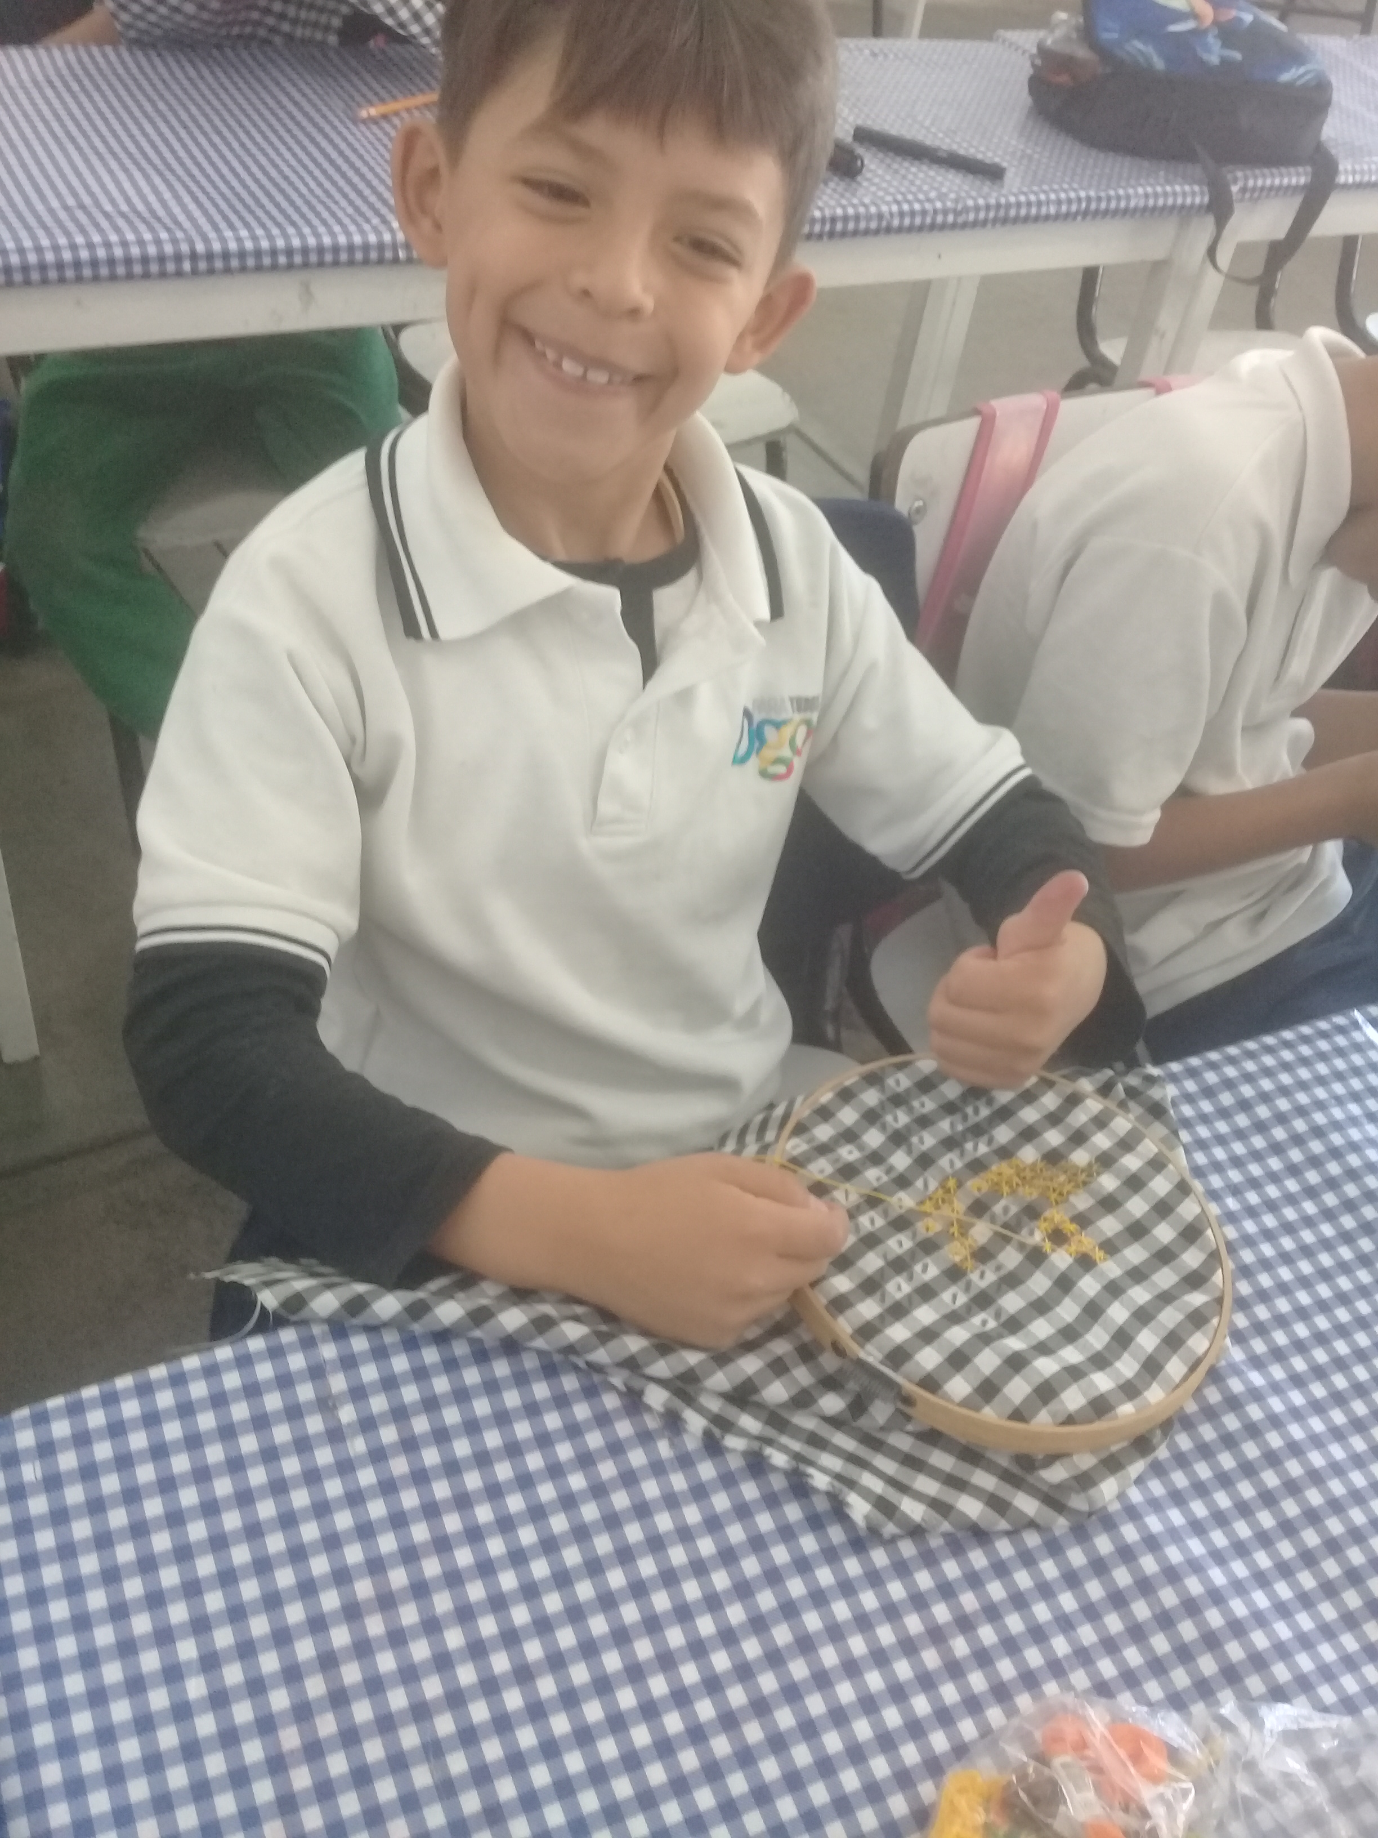
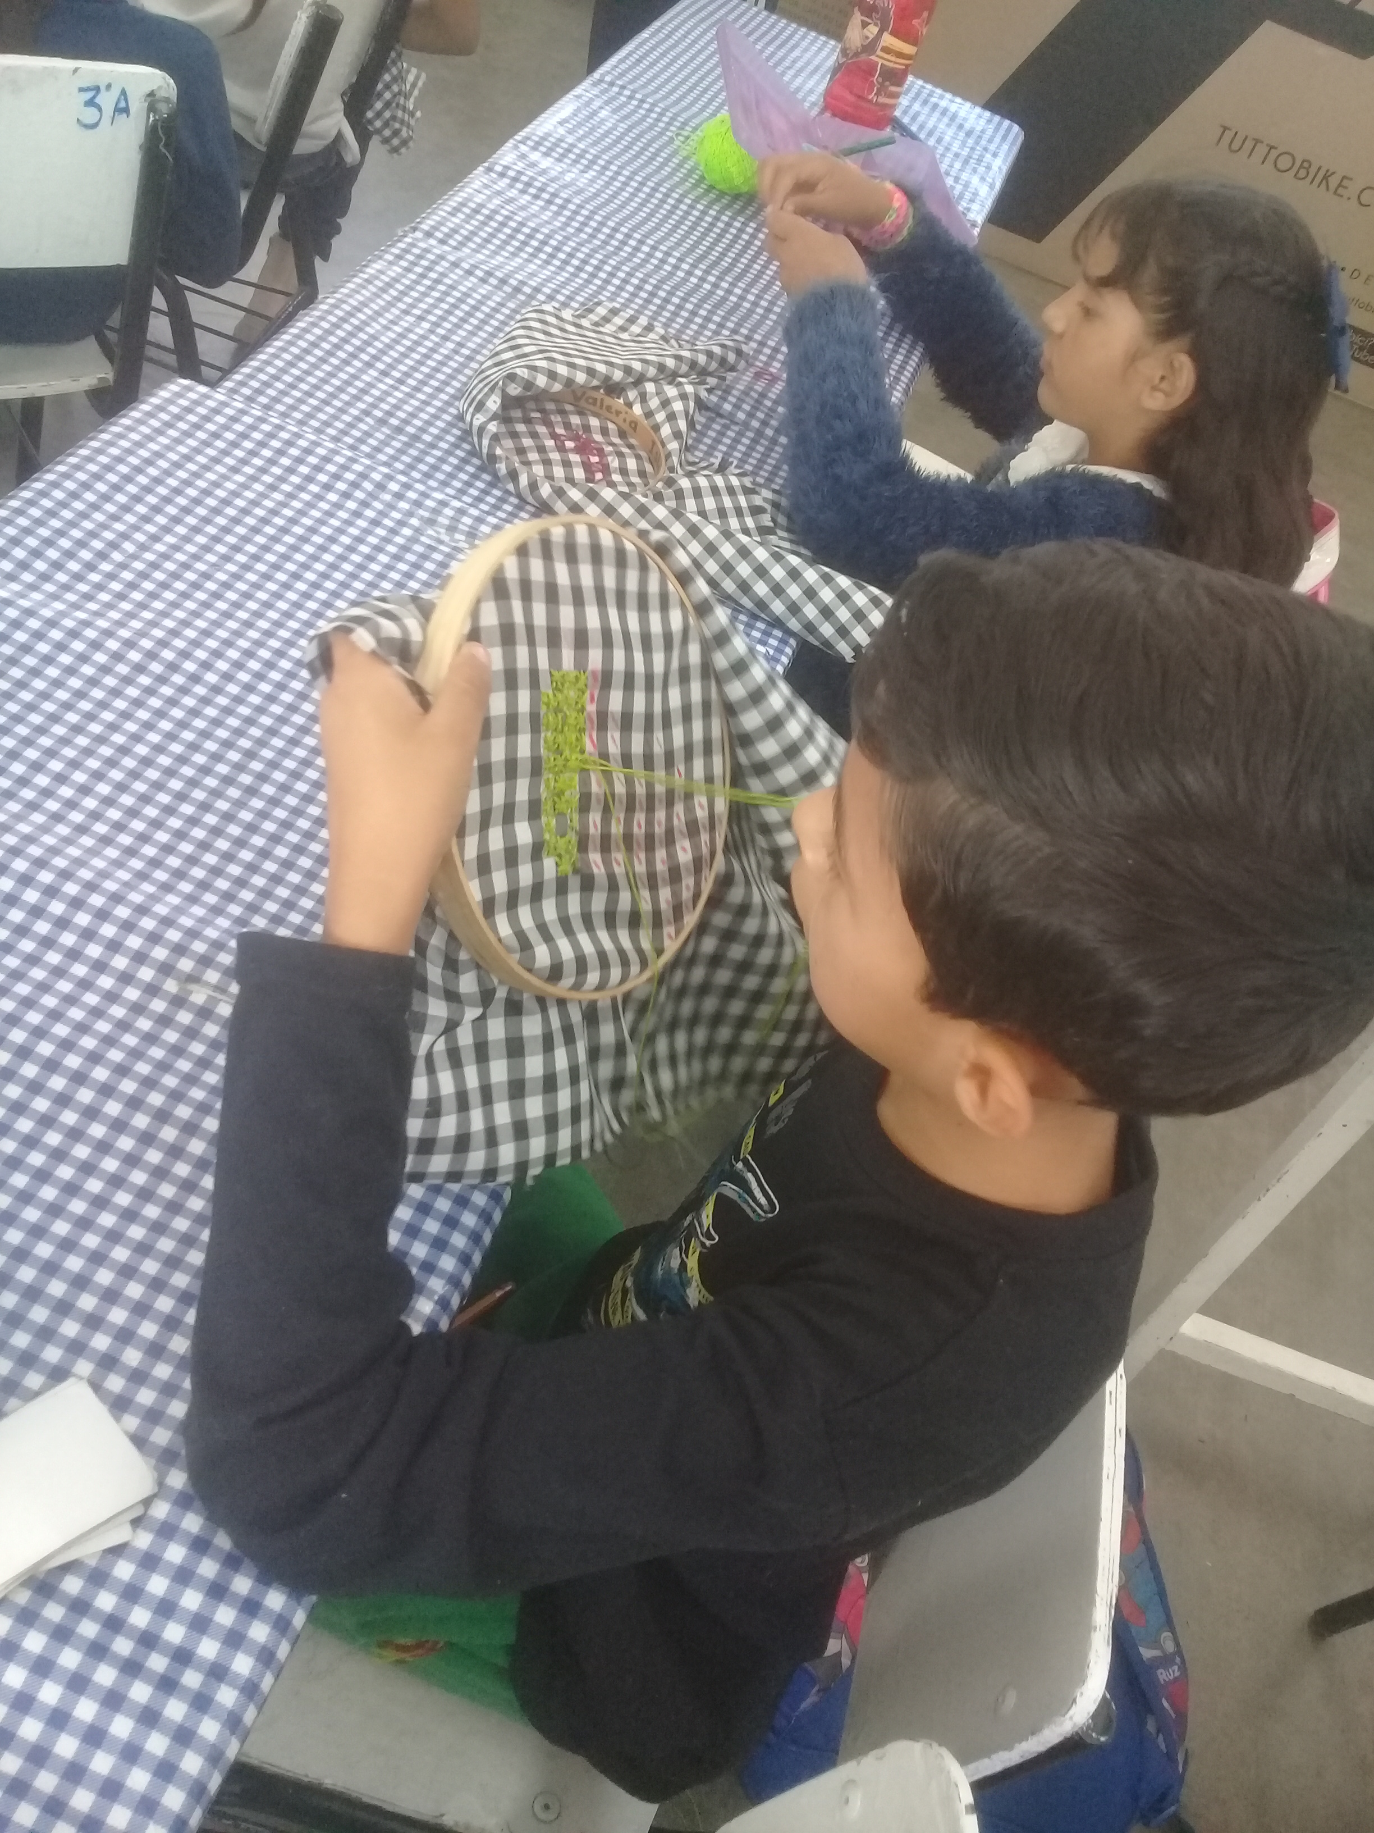
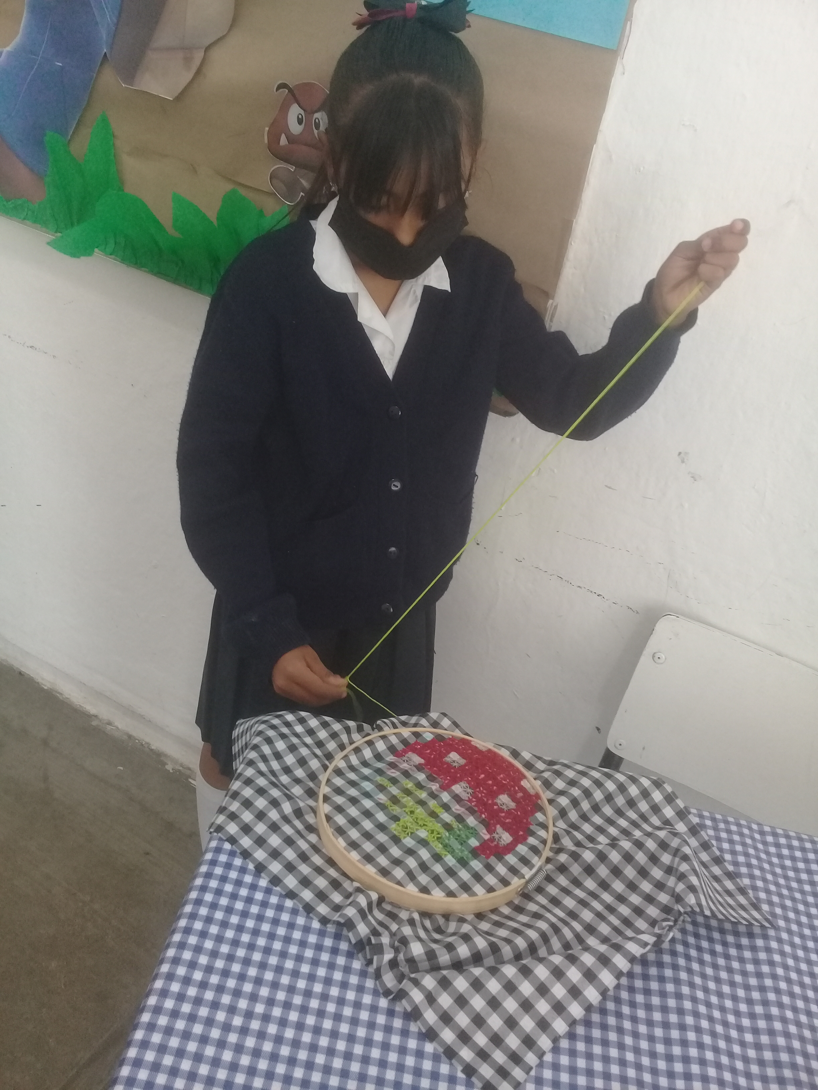

Slide 5
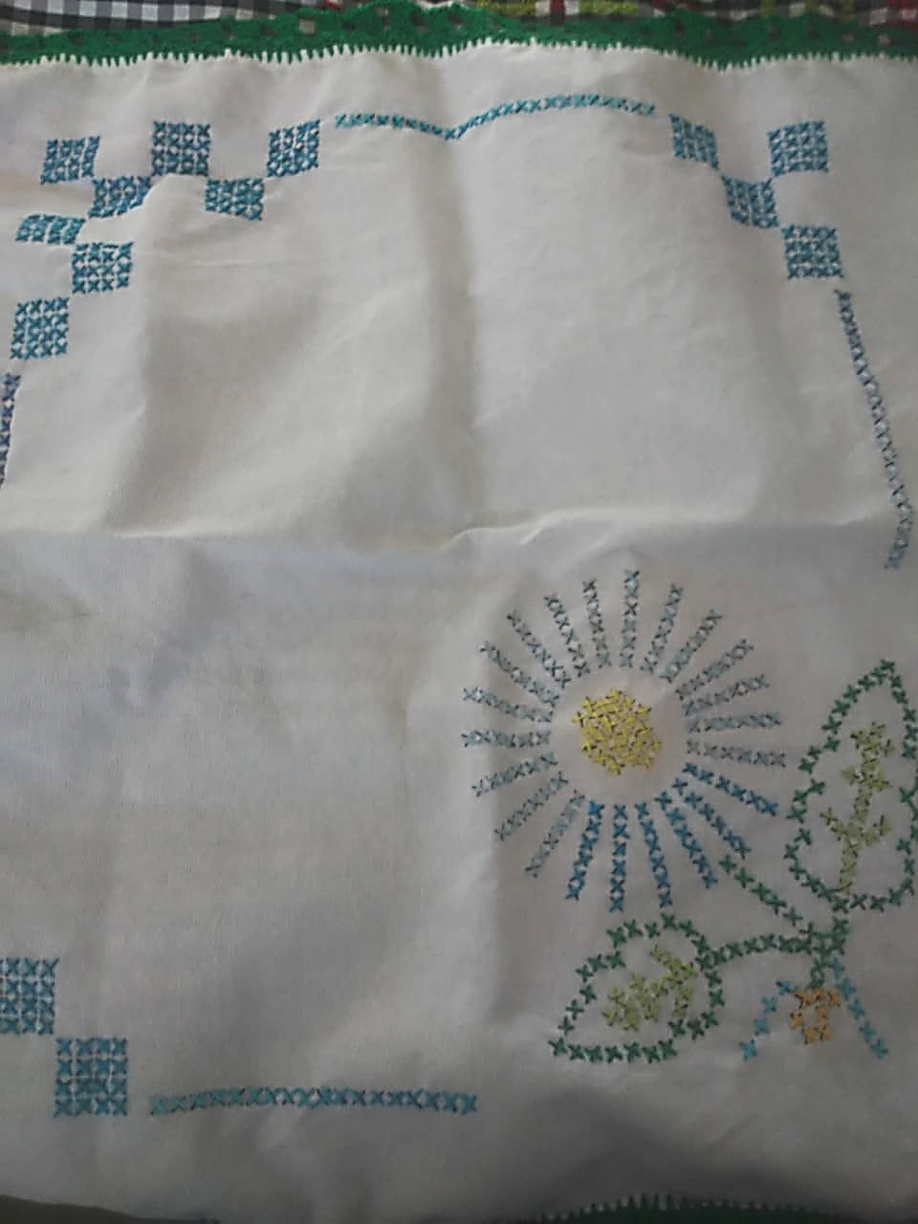
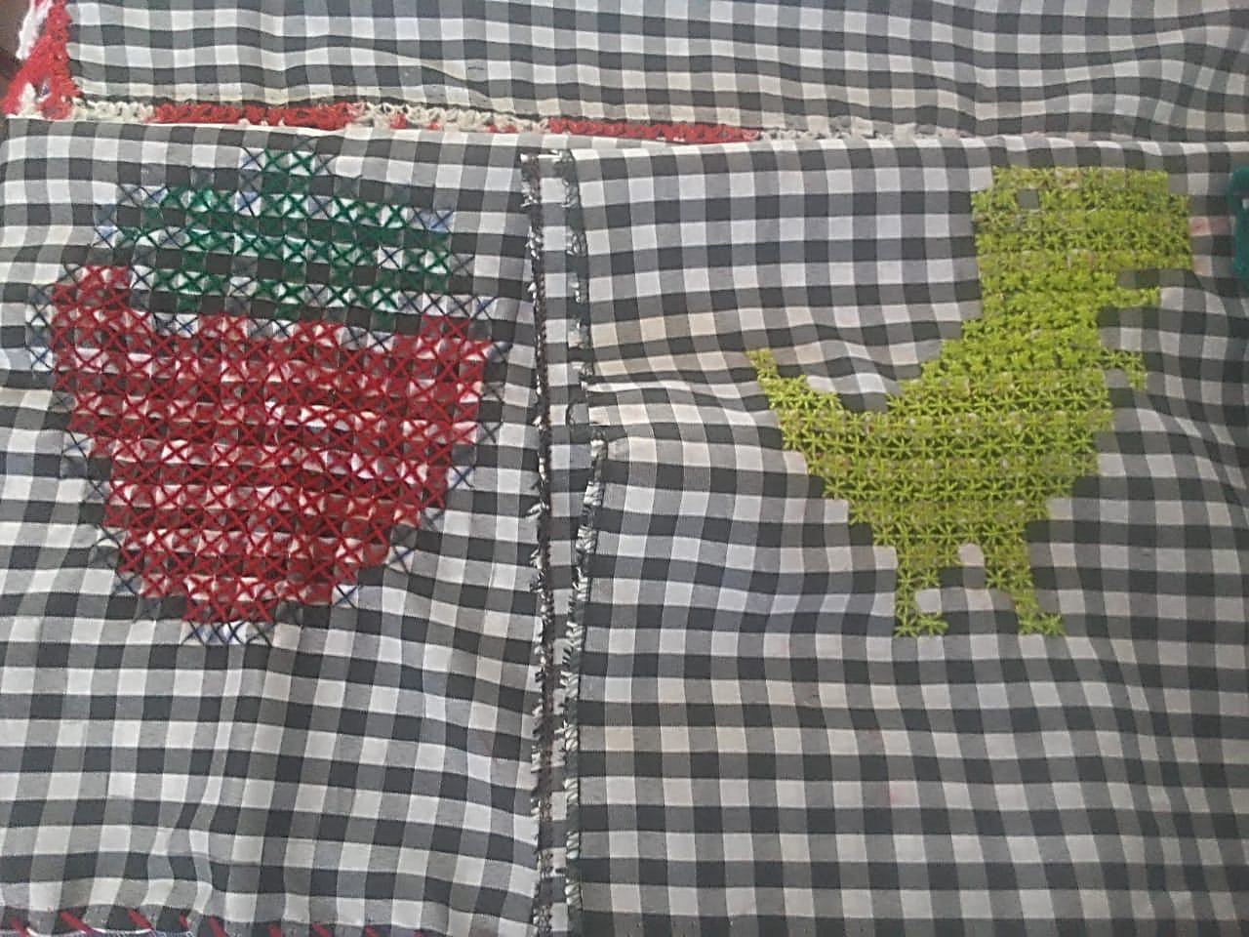
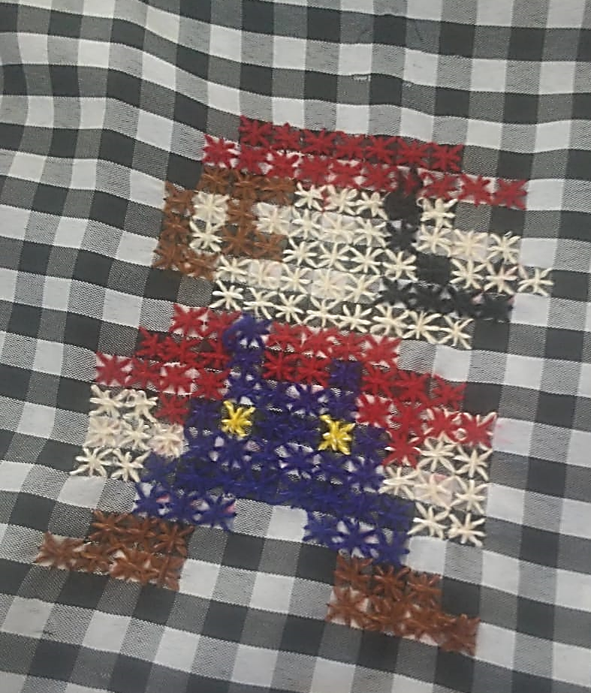
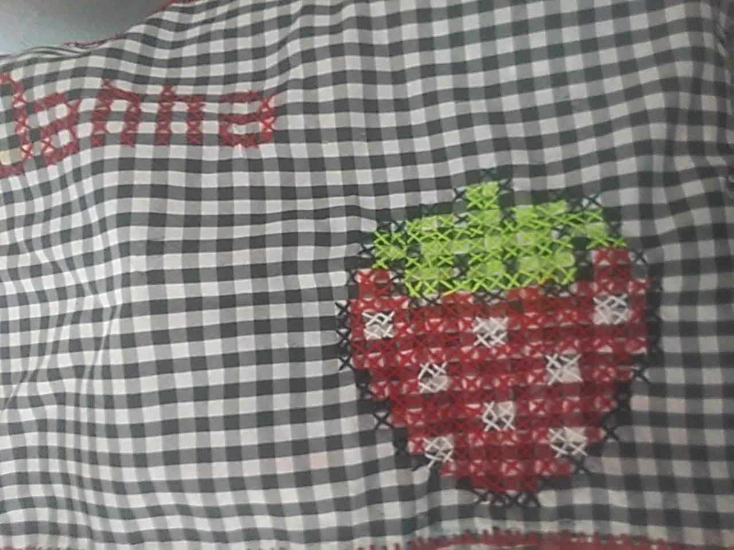
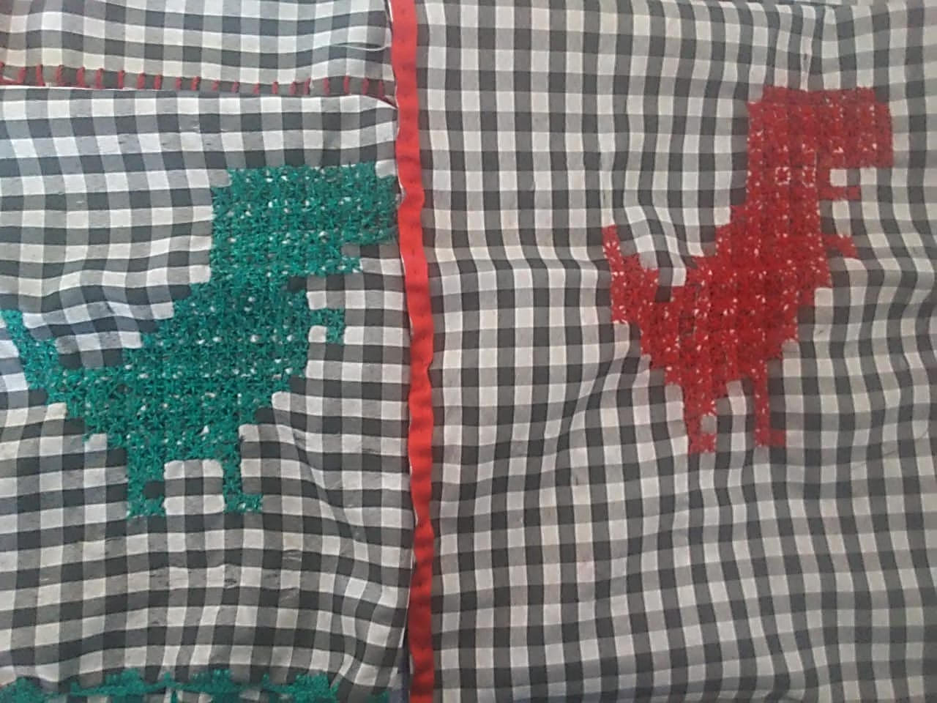
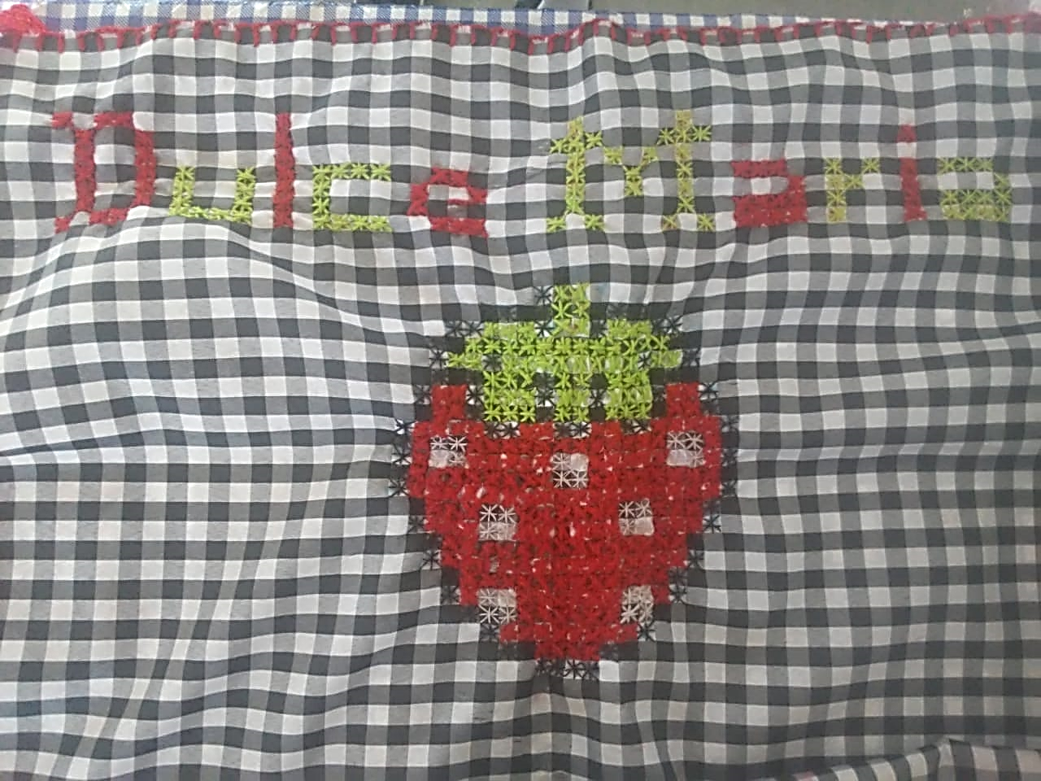

Slide 6
¿Cómo se definieron los criterios de evaluación?
Puesta en práctica de aprendizajes pasados
Aprendizajes esperados de las asignaturas involucradas en el proyecto en relación a los temas a desarrollar
Valores y actitudes expresados
Aptitudes al trabajar en equipo
Desarrollo de nuevas habilidades

Slide 7
ACOMPAÑAMIENTO Y DIÁLOGO REFLEXIVO CON LOS ALUMNOS
Búsqueda de información, observación y análisis de vídeos, charlas para expresar opiniones del tema.
REFLEXIÓN SOBRE LA IMPORTANCIA DEL RESPETO Y VALORACIÓN DE LAS PERSONAS DE NUESTRA SOCIEDAD
DESARROLLO Y EXPOSICIÓN DEL CARTEL
Borrador del cartel, revisión de faltas ortográficas, texto e imágenes adecuadas, etc. Autoevaluación, coevaluación y heteroevaluación.
ELABORACIÓN Y PRESENTACIÓN DEL CARTEL
DURANTE
Observación de reportajes a pueblos indígenas sobre su cultura y tradiciónes
CONOCIMIENTO DE VESTIMENTA TRADICIONAL DE GRUPOS INDÍGENAS DE NUESTRO PAÍS
REALIZACIÓN DEL BORDADO CON PUNTO ESPAÑOL
Trazado del dibujo, revisión de cómo trabajan con el material
EXPLICACIÓN DE LA FORMA EN QUE SE UTILIZA EL ARO, AGUJA, ESTAMBRE, TELA Y CÓMO SE REALIZA EL BORDADO

Slide 8
EJEMPLO DE RETROALIMENTACIÓN
Borrador del cartel
A
B
Exposición del cartel
C
Aprender a utilizar los materiales del bordado
D
Mejorar la técnica de bordado para evitar equivocaciones

Slide 9
PARTICIPACIÓN DE LOS ALUMNOS EN EL PROCESO DE EVALUACIÓN
Críticas constructivas en la exposición de carteles de sus compañeros
Puesta en práctica de autoevaluación y coevaluación
Opinión sobre el bordado final antes de la exposición

Slide 10
PARTICIPACIÓN DE LOS PADRES
Expresaron su opinión sobre el trabajo que estuvieron realizando los niños con respecto a la implementación del bordado

Slide 11
OPINIÓN
Es una forma más fácil de trabajar, debido a que se pueden integrar varias materias con temas similares y hacer así un proyecto más enriquecedor tanto para los niños como para la comunidad escolar.
La evaluación formativa en cualquier tipo de proyecto, permite que los alumnos puedan ver sus avances y reconocer sus áreas de oportunidad aunque tengan corta edad.
La evaluación es más fácil de obtener ya que se cuentan con varias estrategias que permitieron recopilar información del aprendizaje de los alumnos.

